Slide 1
Ventajas y Desventajas sobre Ambientes Educativos , Actual en la Educación.
Escuela Normal de Educación Preescolar
Licenciatura en Educación Preescolar
Comparativa del Jardín de niños «Constituyentes de 1917» con el Jardín de niños «Micaela Pérez»
y “Jardìn de Niños “Anita del Bosque de Lòpez”

Slide 2
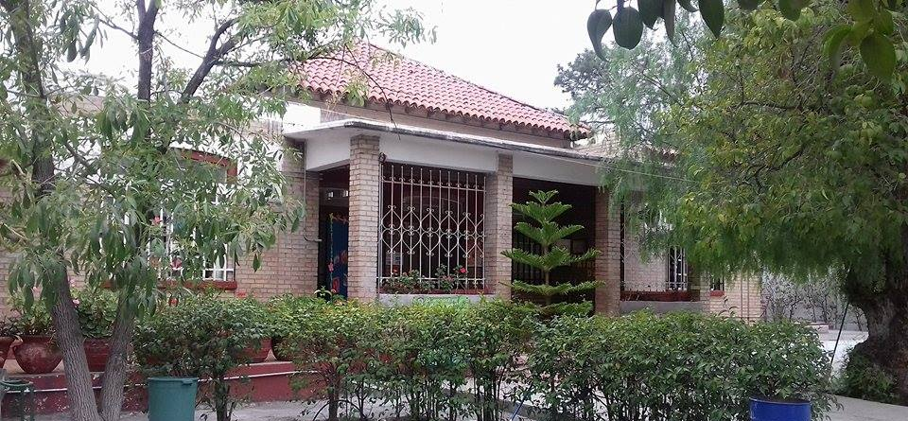
Jardìn de Niños
“Micaela Perez”

Slide 3
Jardín de niños Micaela Perez.
En la institución no se cuenta con clase de computaciòn; debido a esto el jardín no cuenta con computadoras, en buen estado.
El jardín cuenta con pantalla plasma, grabadoras, extensiones, bocinas, cañón y una laptop también cuenta con internet.
Los salones cuentan con ventiladores y lámparas adecuadas para tener una buena luz.
Además el salón está adornado de acuerdo al mes o ala fecha actual.
Considero que aunque no tengan clase de computación los niños presentan una buena disciplina.

Slide 4
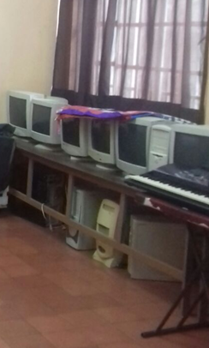
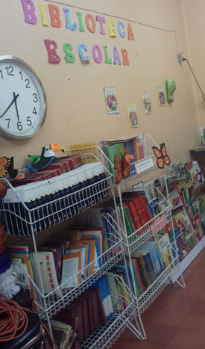
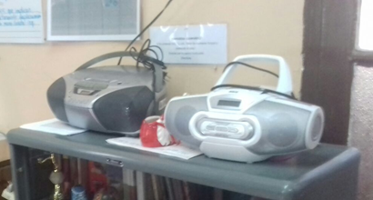
Recursos Tecnológicos.

Slide 5
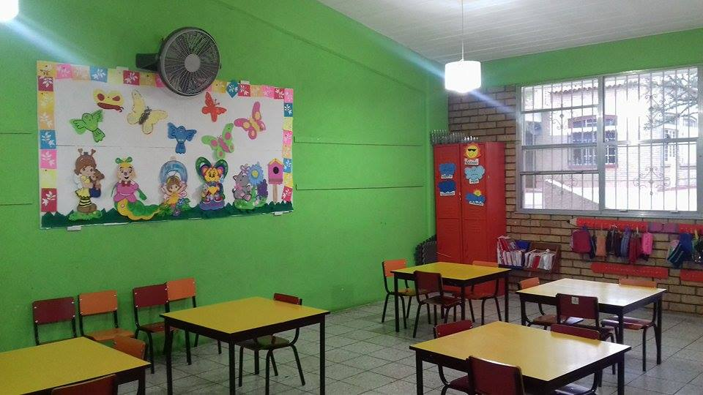
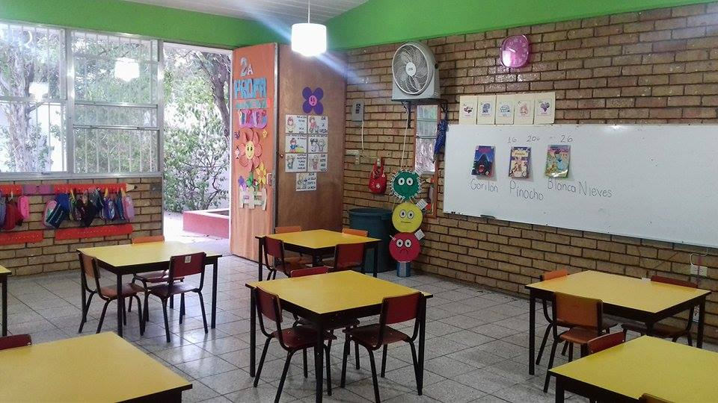
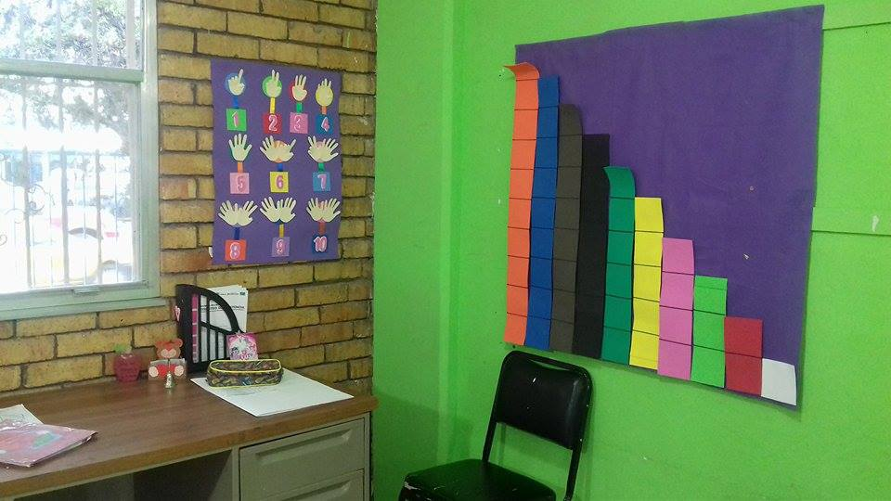
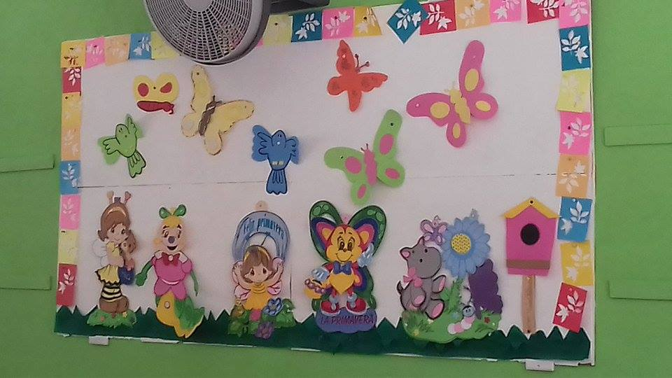
Ambiente Educativo.

Slide 6
Jardin de Niños Anita del Bosque de Lopez.

Slide 7
Anita del Bosque de López
Cuenta con 1 cañón para uso de todos los salones.
Tienen 1 grabadora pra uso de todos los salones y dos salones cuentan con su propia grabadora.
Cada educadora lleva su Laptop
No tienen clase de computación debido a que no cuentan con un centro de computo.
Poseen una sala de video, en la que tienen el cañón.
Cuentan con una pantalla para uso exclusivo de la clase de ingles.

Slide 8
Jardìn de Niños
“Constituyentes de 1917”

Slide 9
CONSTITUYENTES DE 1917
Cuentan con 2 cañones uno en la sala de usos múltiples y otro que se puede trasladar a los salones.
una computadora de escritorio en el aula de usos múltiples.
una grabadora en cada salón
cada maestra lleva su laptop
Cuentan con mini-split en cada aula

Slide 10
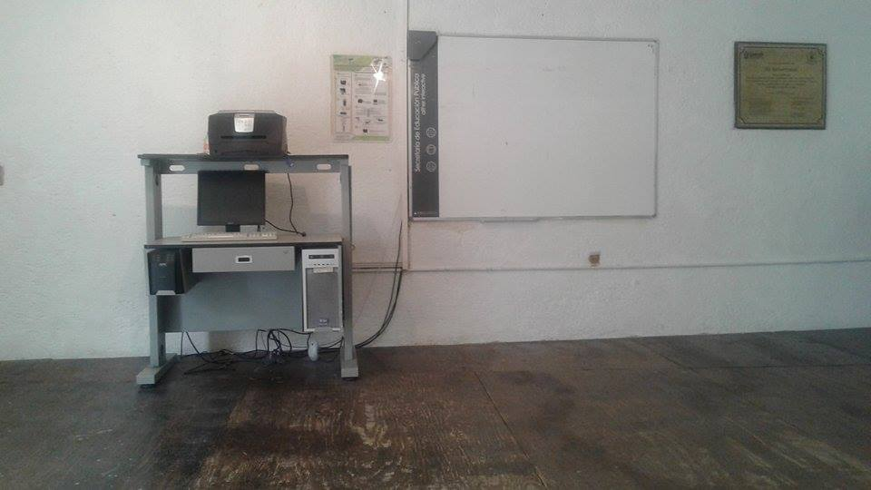
AULA DE USOS MULTIPLES

Slide 11
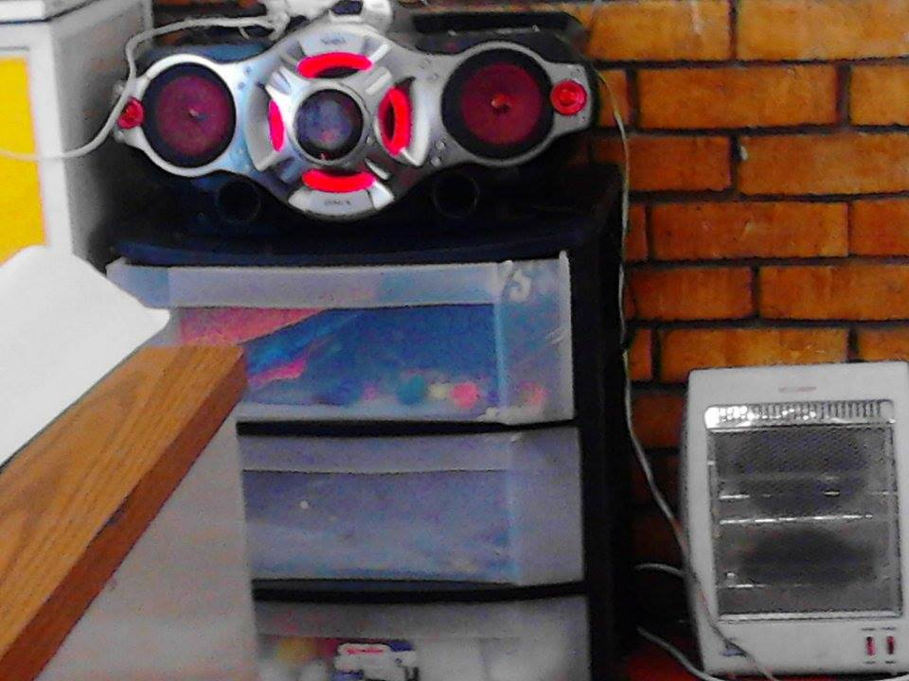

Slide 12
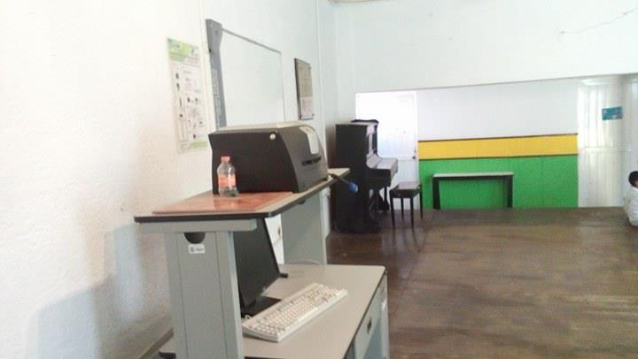
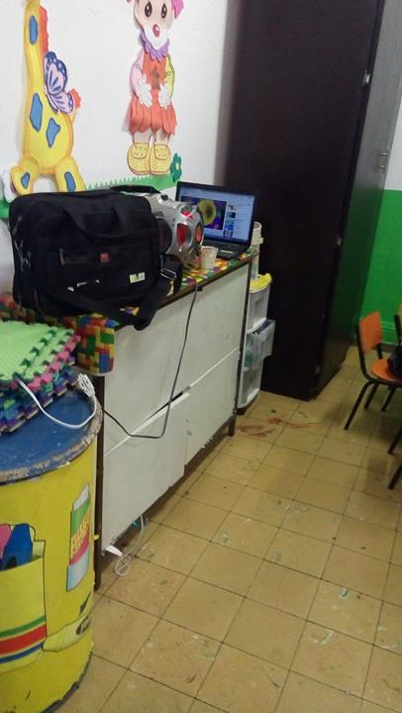
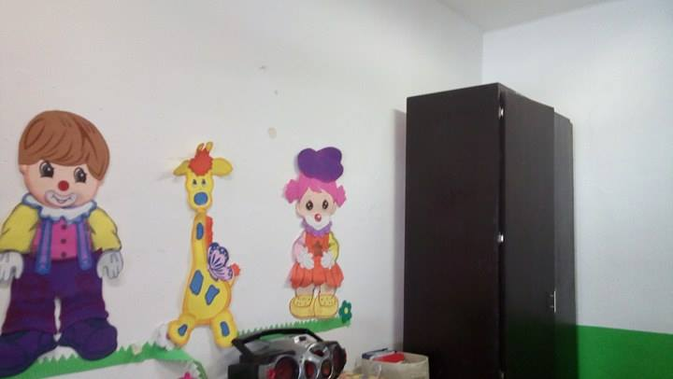
Salòn de 2º “B”

Slide 13
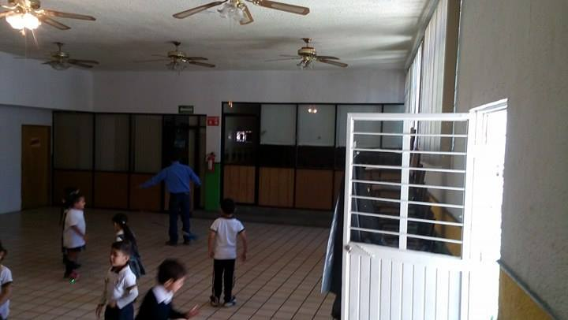
Salòn de usos mùltiples.

Slide 14
Ventajas y Desventajas del uso de las herramientas digitales en ambientes educativos.

Slide 15
Ventajas y Desventajas.
Consideramos que las ventajas que involucra el uso de herramientas digitales son:;
Clases totalmente dinámicas.
Los alumnos aprenden a manejar y hacer uso de las tecnologías.
Tienen noción acerca de los usos y para qué sirve un pc, un cañon e incluso el aula de usos múltiples.
Fomentan educación por medio de tecnología.
Descontrol grupal.
Falta de atención por parte de los alumnos al término de las actividades que se realizan con los recursos tecnológicos.
No eligen adecuadamente los recursos que requieren, es decir las paginas web o el material es poco llamativo a pesar de ser tecnológico.

